Slide 1



Slide 2



Nhiệt liệt chào mừng các thầy cô về dự giờ lớp 1C
GV :Phan Thị Mai Trang
Năm học: 2023-2024

Slide 3
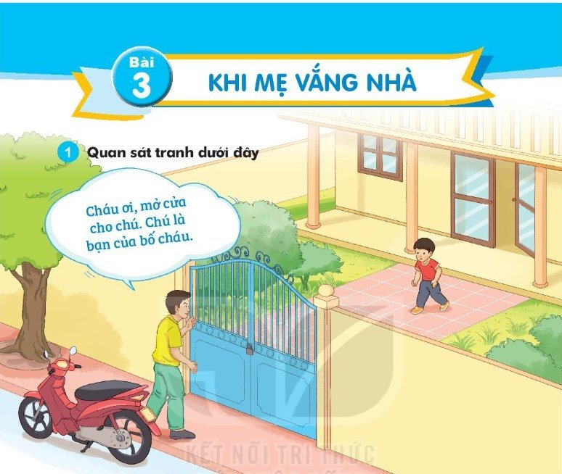

Slide 4
Trong khu rừng nọ/có một đàn dê con sống cùng mẹ.

